Slide 1

Ordenação e Pesquisa
Prof. Msc Denival A. dos Santos
Notes:
1

Slide 2
Introdução a ordenação
Ordenação (classificação) de dados constitui uma das tarefas mais freqüentes e importantes em processamento de dados, sendo, normalmente, auxiliar ou preparatória, visando a tornar mais simples e eficientes as demais;
Alguns algoritmos podem explorar a ordenação dos dados para operar de maneira mais eficiente, do ponto de vista de desempenho computacional;
Para obtermos os dados ordenados, temos basicamente duas alternativas:
Inserimos os elementos na estrutura de dados respeitando a ordenação (dizemos que a ordenação é garantida por construção), ou;
A partir de um conjunto de dados já criado, aplicamos um algoritmo para ordenar seus elementos.
A importância da classificação de dados pode ser avaliada se considerarmos o problema que seria a localização do nome de um assinante em uma lista telefônica, na qual os nomes não estivessem em ordem alfabética.

Slide 3
Método da Bolha ou Bubblesort
Esse método é muito simples de implementar. Ele efetua a ordenação por comparações sucessivas de pares de elementos, trocando-os de posição caso estejam fora da ordem desejada, se necessário, a troca de dois elementos adjacentes, e procura levar os valores mais altos (ou mais baixos) para o final da seqüência a ser ordenada;
A idéia fundamental do método bolha é fazer uma série de comparações entre os elementos do vetor. Quando dois elementos estão fora de ordem, há uma inversão e esses dois elementos são trocados de posição, ficando em ordem correta.

Slide 4
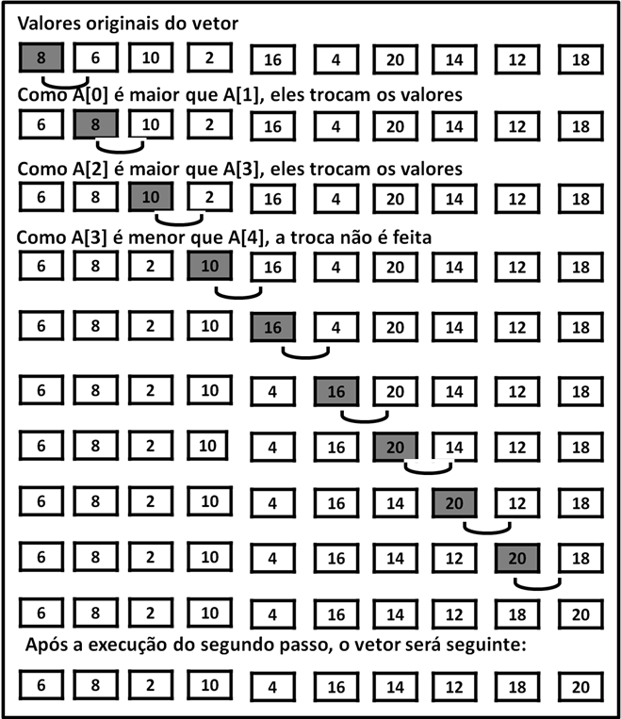
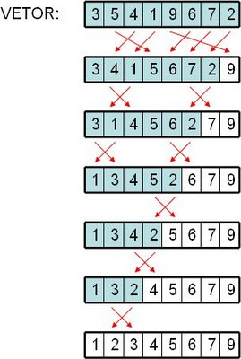
Método da Bolha ou Bubblesort

Slide 5
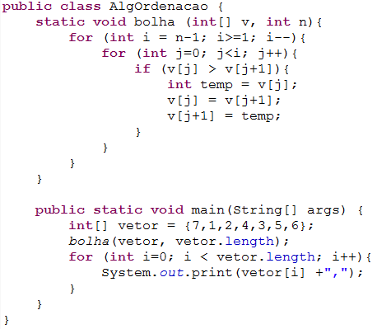
Método da Bolha ou Bubblesort - Função

Slide 6
Operação de Pesquisa
Uma das tarefas mais habituais é a pesquisa de informações. A pesquisa depende muito da forma como a informação está organizada. Se a informação estiver completamente desordenada não temos outra alternativa que não analisar toda a informação em ordem, seja ela do início para o fim ou vice-versa. Este processo de pesquisa é normalmente lento;
O método de pesquisa é inevitavelmente dependente da forma como a informação está organizada e apresentada. Quanto mais ordenada estiver a informação, mais eficiente poderá ser o método de pesquisa.
estratégias de pesquisa que são:
Pesquisa Sequencial: consiste basicamente em pesquisar num vetor consiste em percorrermos o vetor, elemento a elemento, verificando se o elemento de interesse é igual a um dos elementos do vetor;
Pesquisa Binária: resumidamente é pesquisar o elemento que buscamos com o valor do elemento armazenado no meio do vetor com dados ordenados.

Slide 7
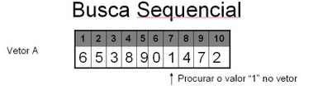
Pesquisa sequencial ( sequencial search )
A maneira mais simples de pesquisar um agregado é a pesquisa sequencial ( sequencial search ), também chamada de pesquisa linear;
Pode ser muito ineficiente quando o número de elementos no vetor for muito grande. Isto porque o algoritmo pode ter que procura do primeiro ao último elemento (elemento a elemento) do vetor até encontrar ou não um determinado elemento;

Slide 8
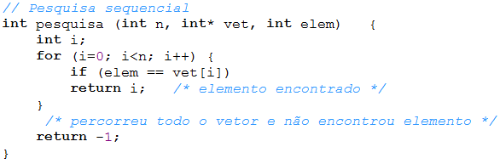
Pesquisa sequencial - Código

Slide 9
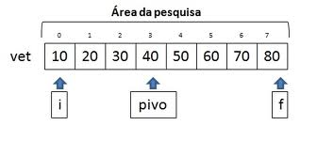
Pesquisa binária ( binary search )
A idéia do algoritmo é testar o elemento que buscamos com o valor do elemento armazenado no meio do vetor com dados ordenados;
Se o elemento que estamos pesquisando for menor que o elemento do meio, sabemos que, se o elemento estiver presente no vetor, ele estará na primeira parte do vetor; se for maior, estará na segunda parte do vetor; se for igual, achamos o elemento no vetor;
Este procedimento é continuamente repetido, subdividindo a parte de interesse, até encontrarmos o elemento ou chegarmos a uma parte do vetor com tamanho zero.

Slide 10
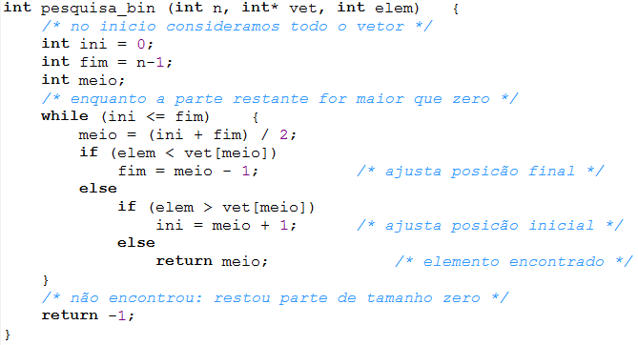
Pesquisa Binária – Código (Vetor ordenado)

